Slide 1
Создание текста

Slide 2
Как излагать?
кратко
ясно
убедительно
содержательно
объективно
ничего лишнего
*интересно

Slide 3
«Словесный мусор»
вводные
оценочные
штампы
эвфемизмы
отглагольные
заумные
неопределённые
ложные

Slide 4
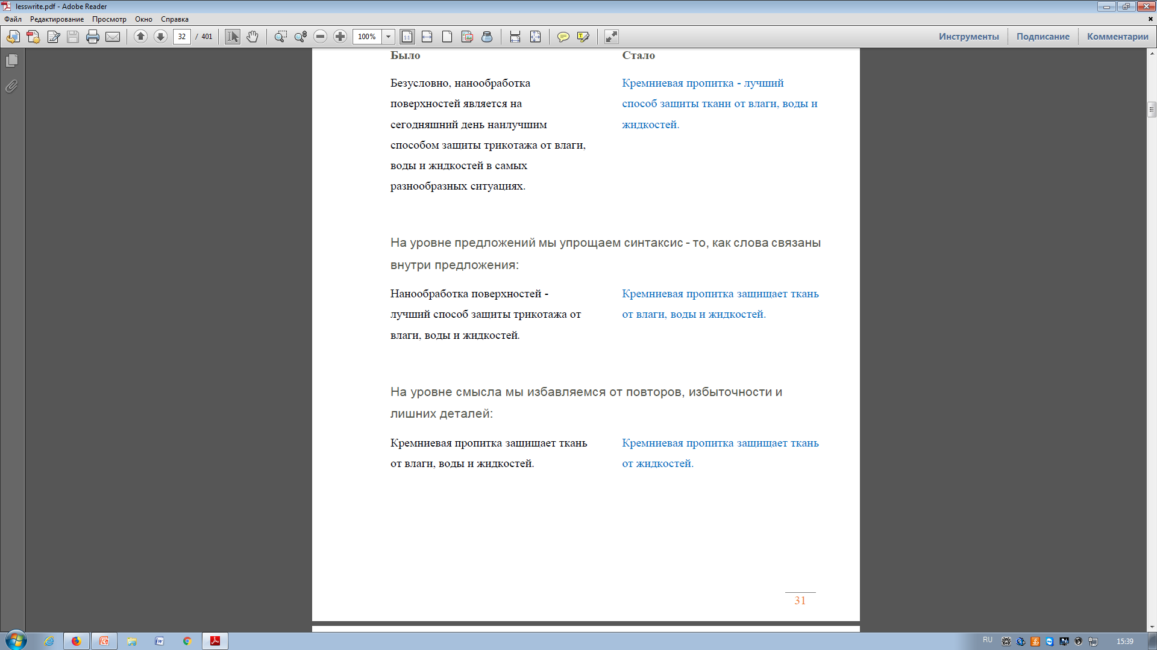

Slide 5
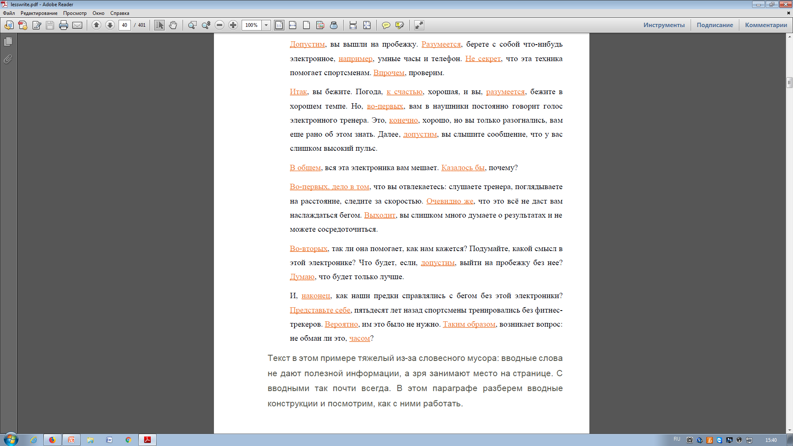

Slide 6
Указание на общеизвестное - удаляем

Slide 7
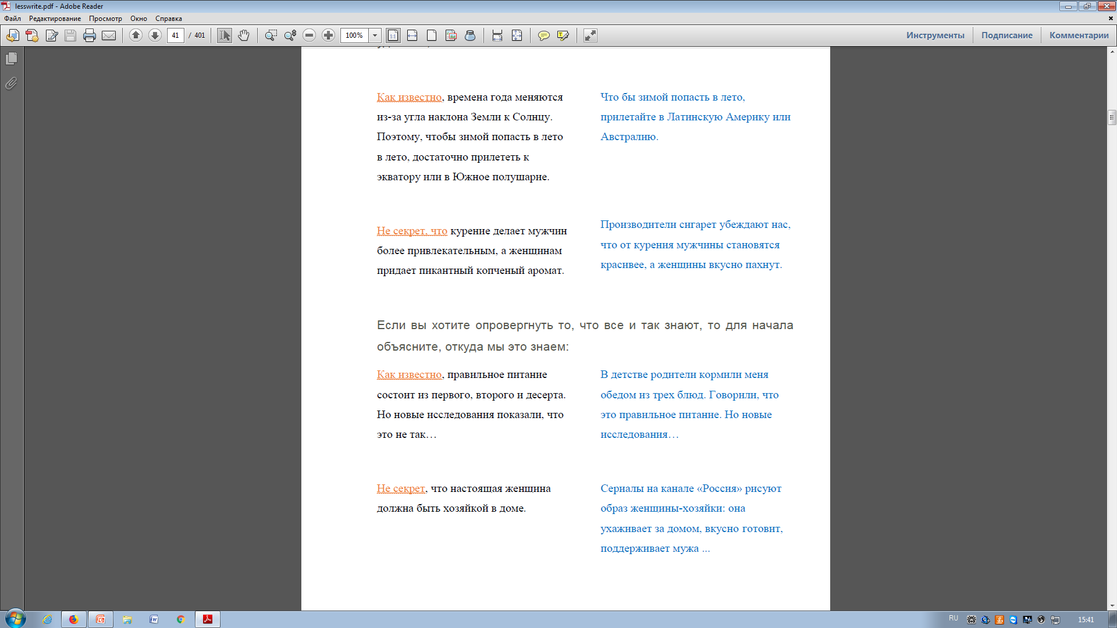

Slide 8
Словесная нумерация – удаляем
Во-первых,
во-вторых,
в-третьих,
наконец,
итак
и др.
При необходимости используем цифры.

Slide 9
* Например пример – невозможно!

Slide 10
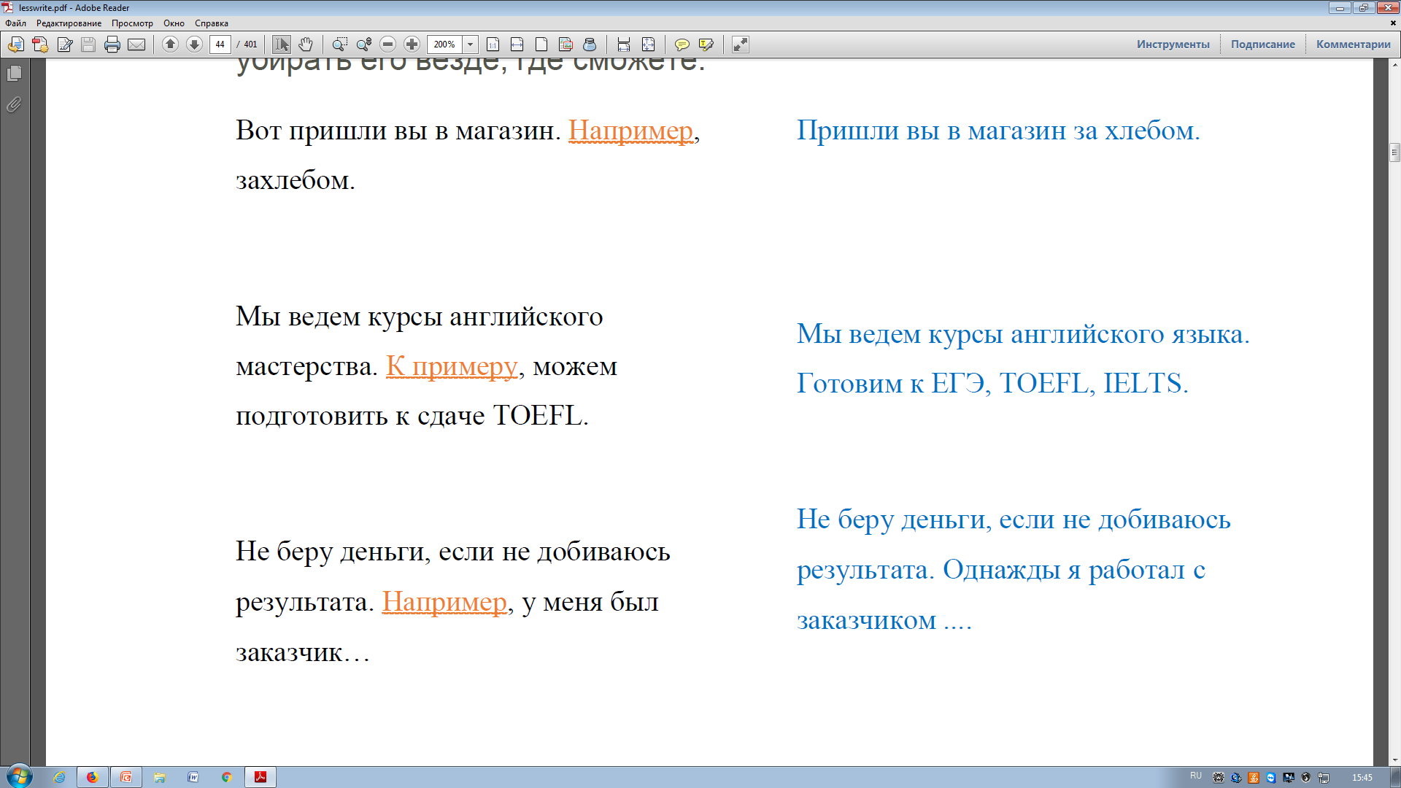

Slide 11
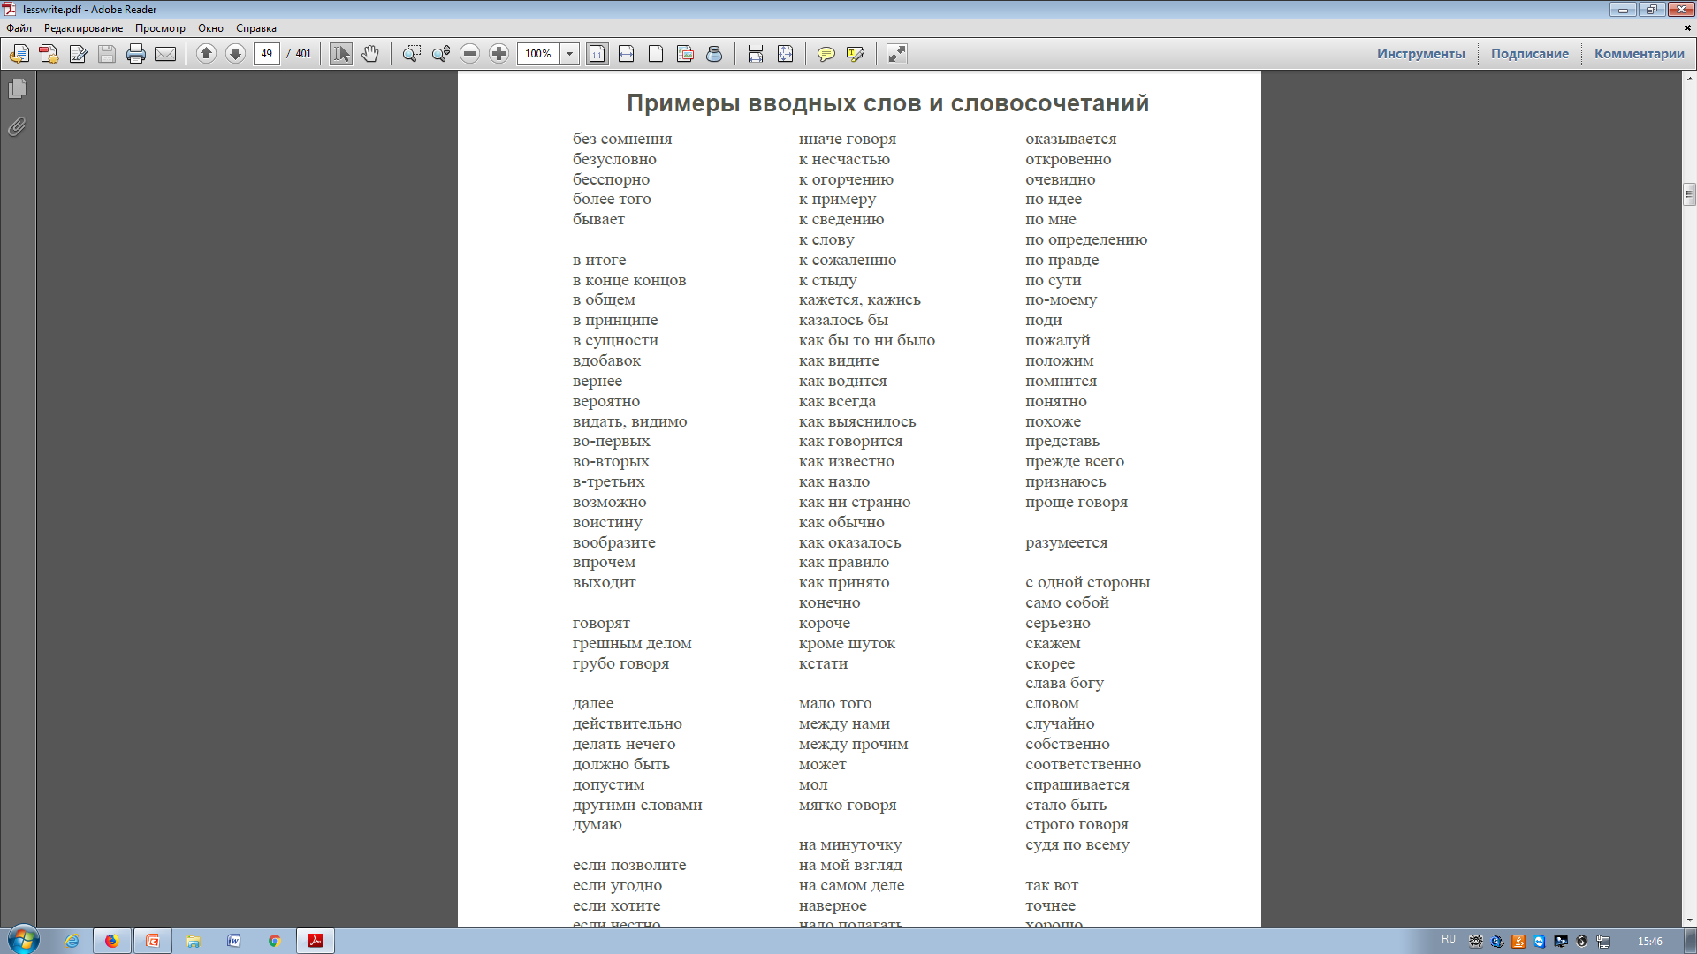

Slide 12
Избавимся от оценок

Slide 13
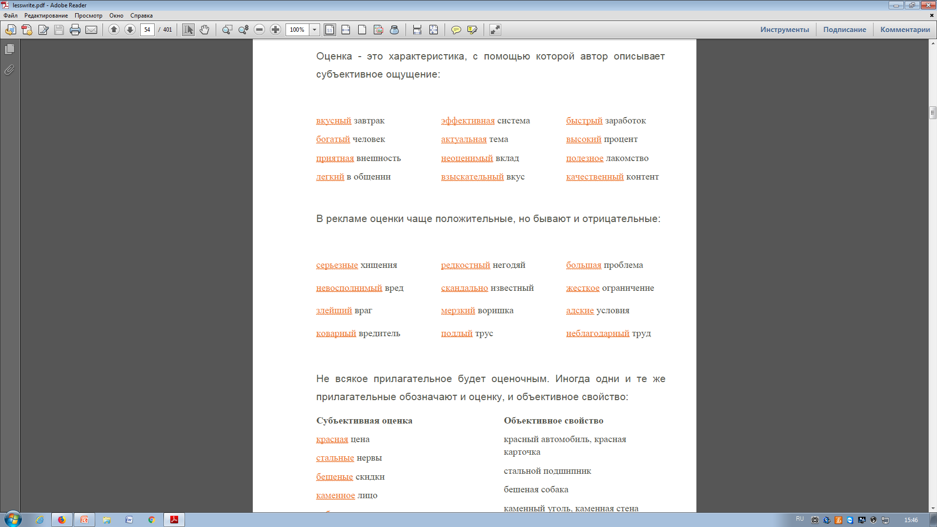

Slide 14
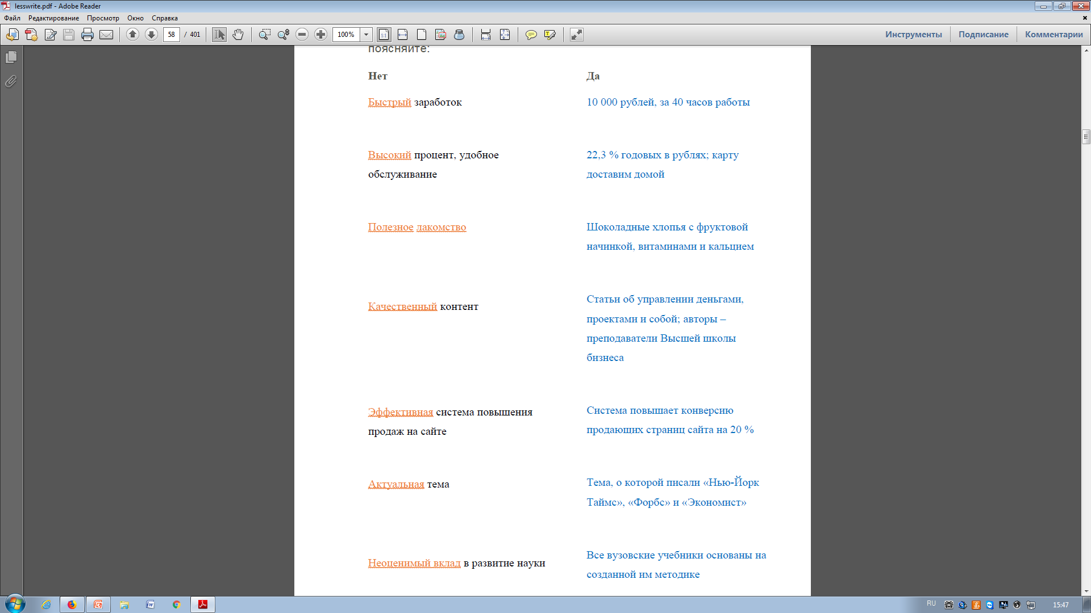

Slide 15
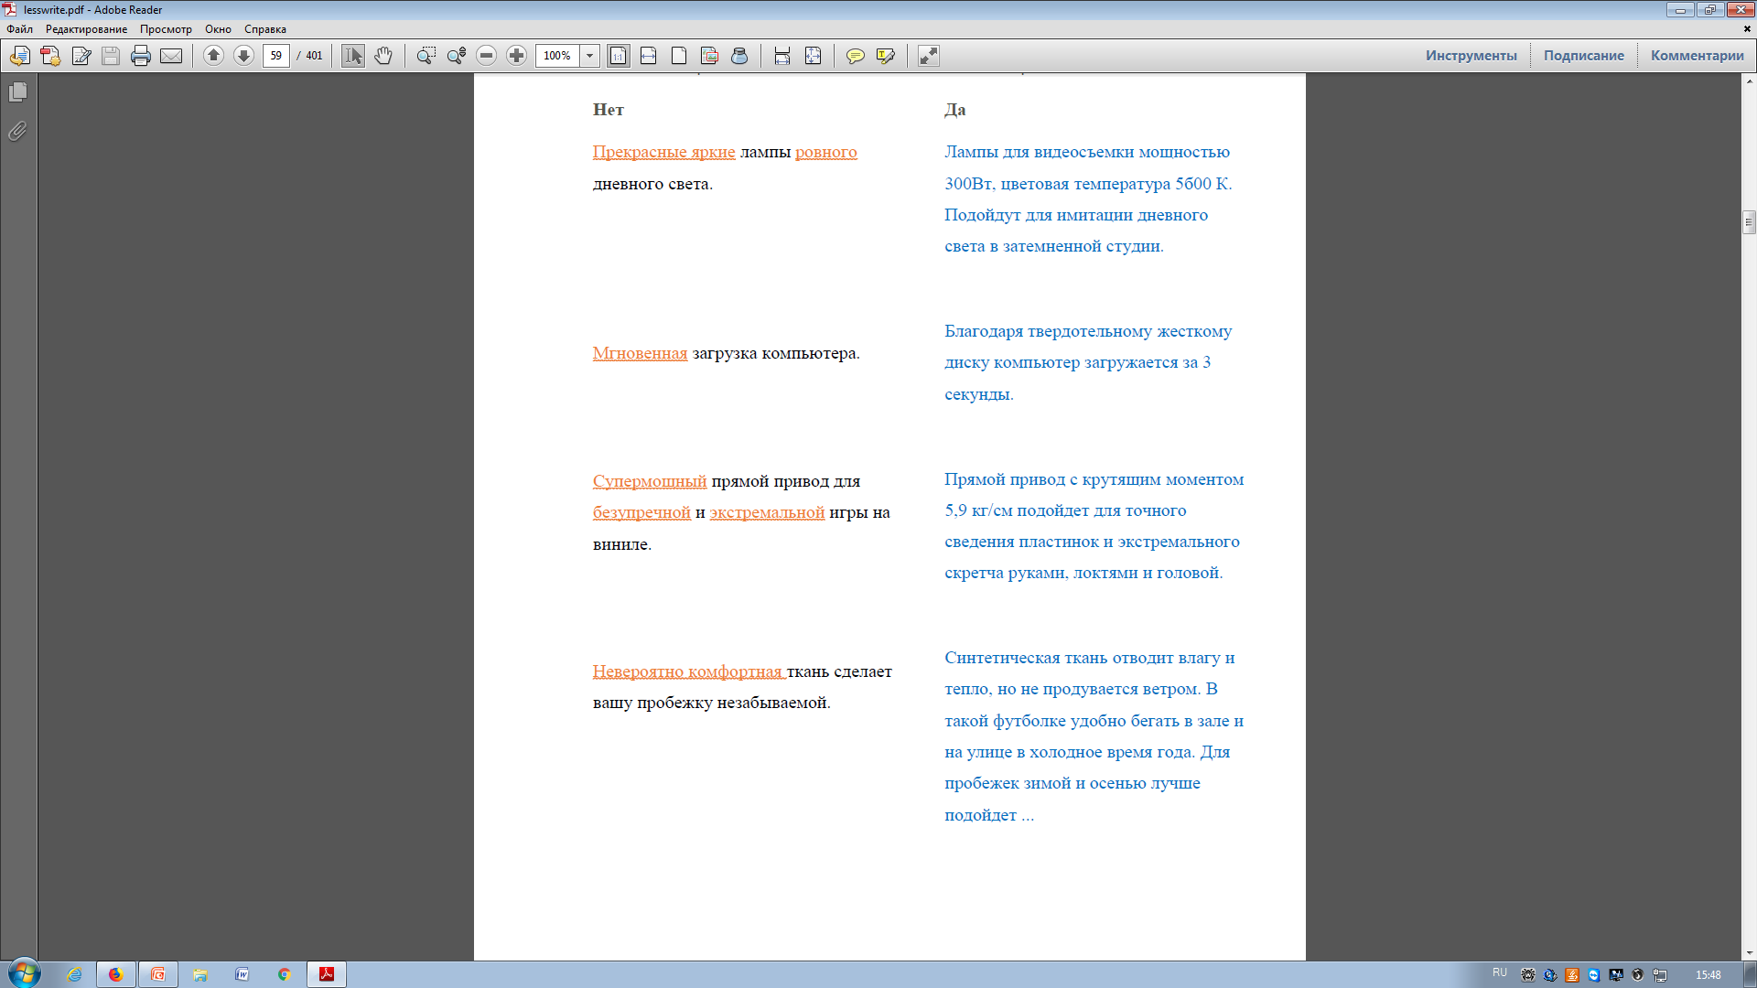

Slide 16
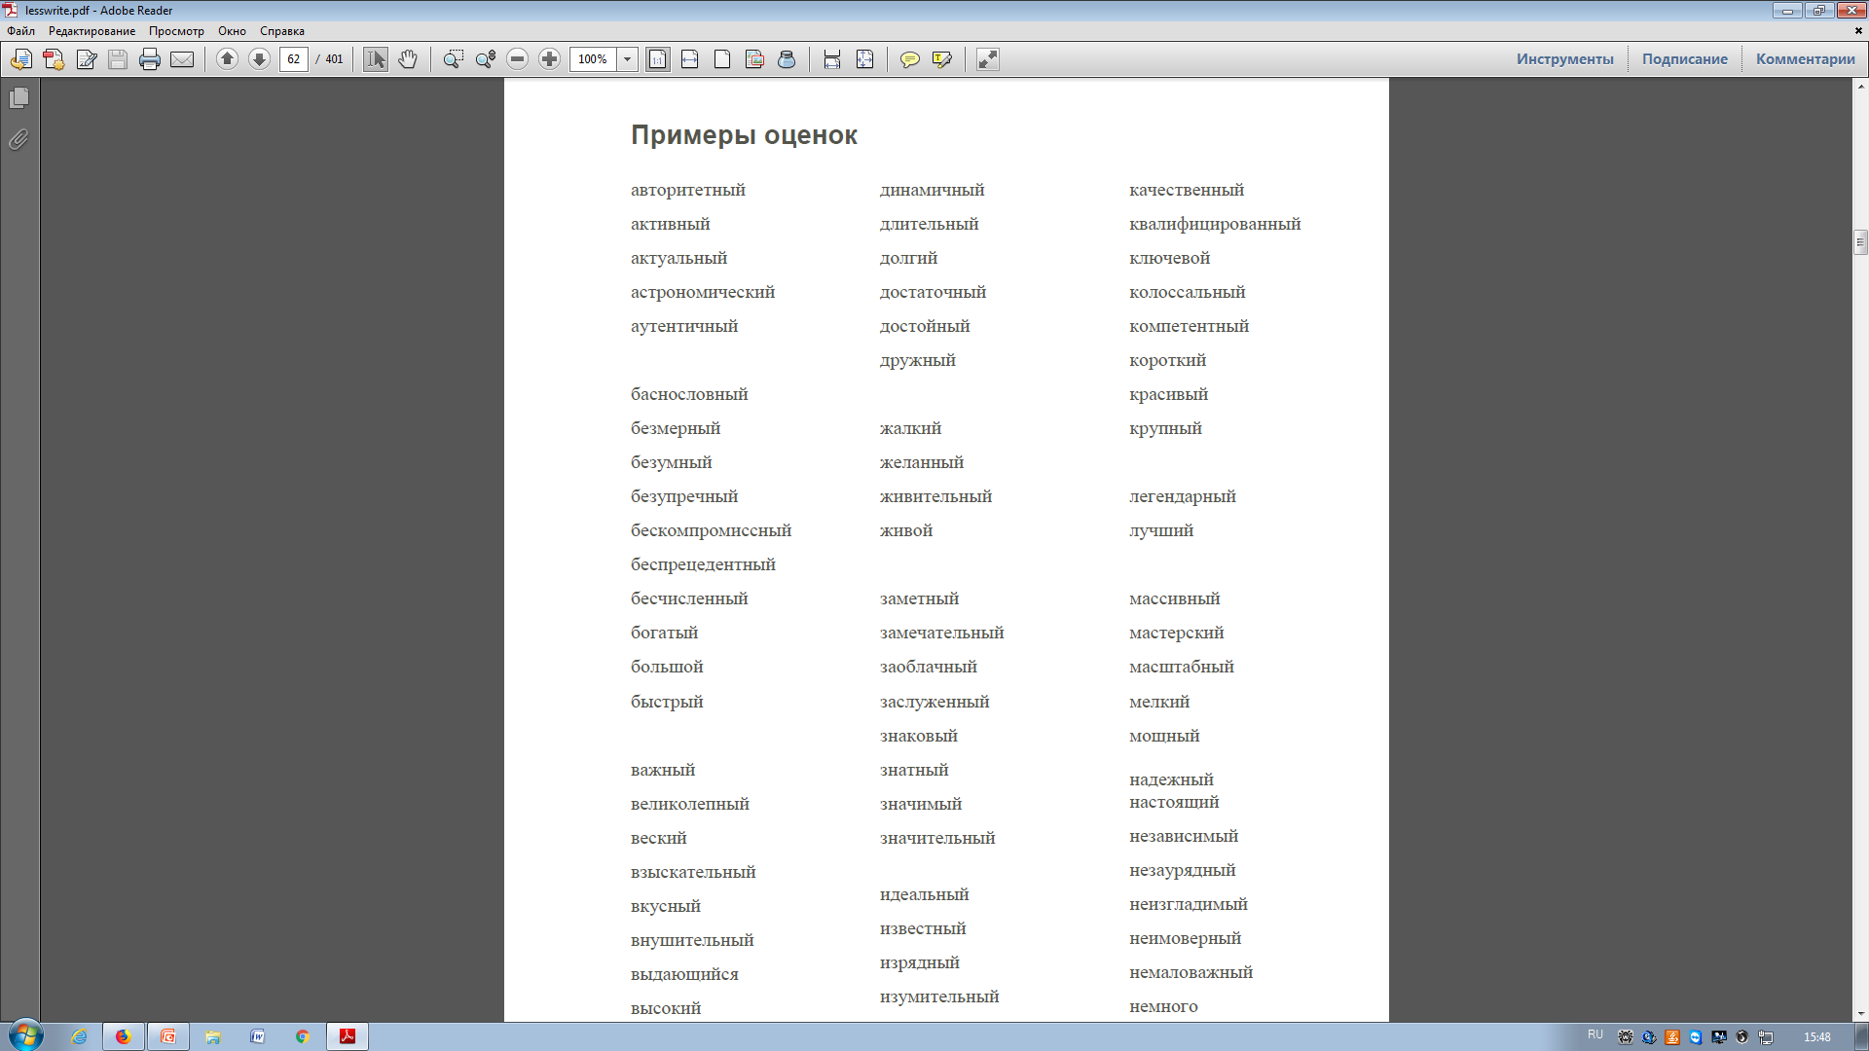

Slide 17
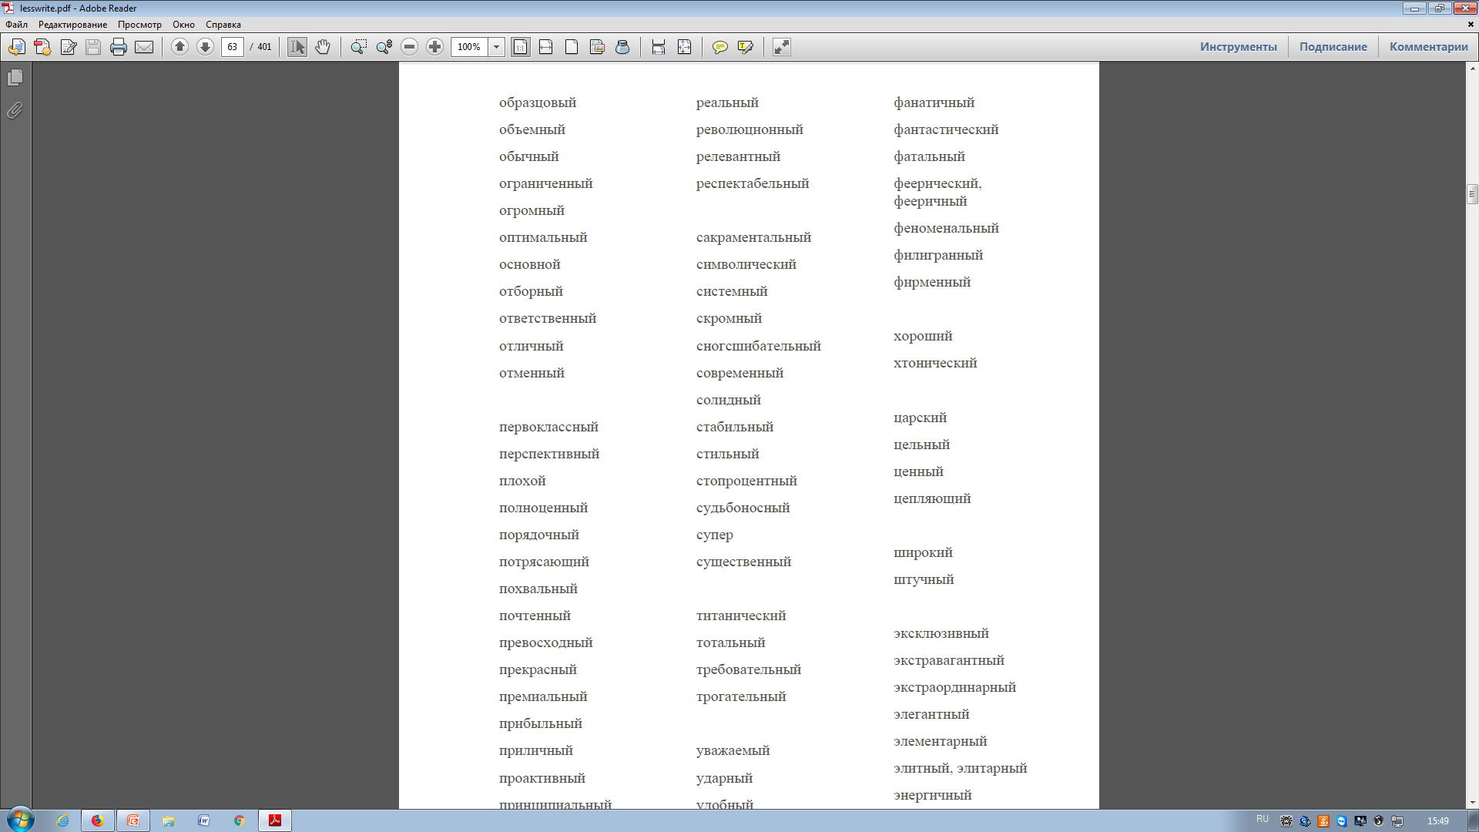

Slide 18
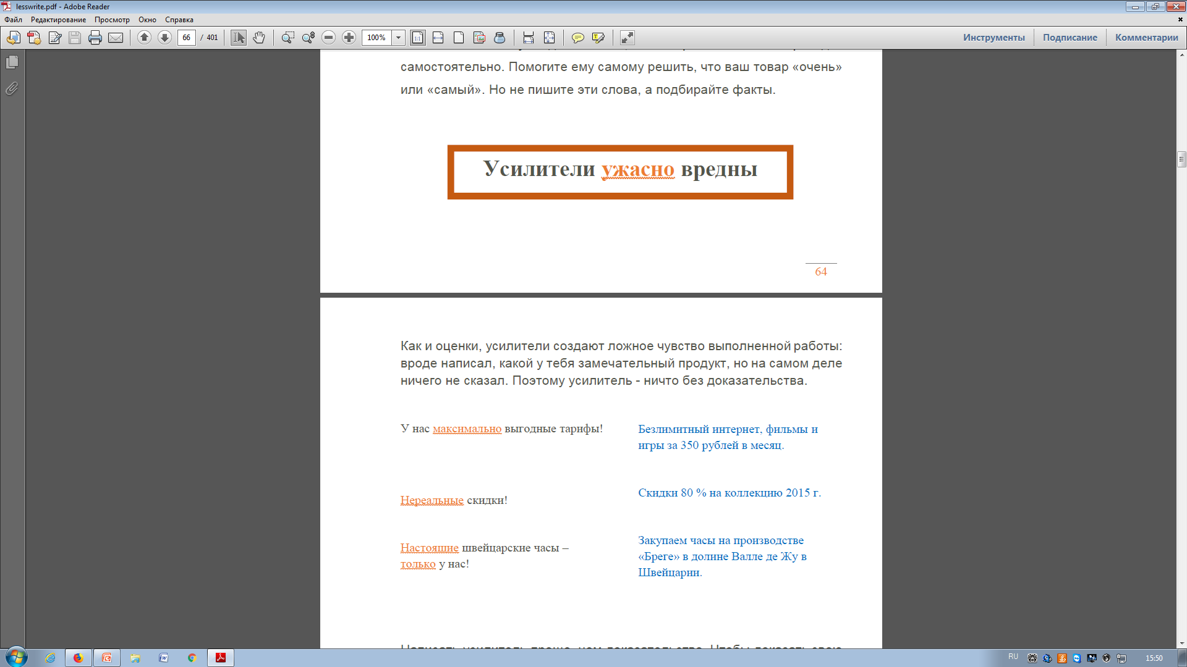

Slide 19
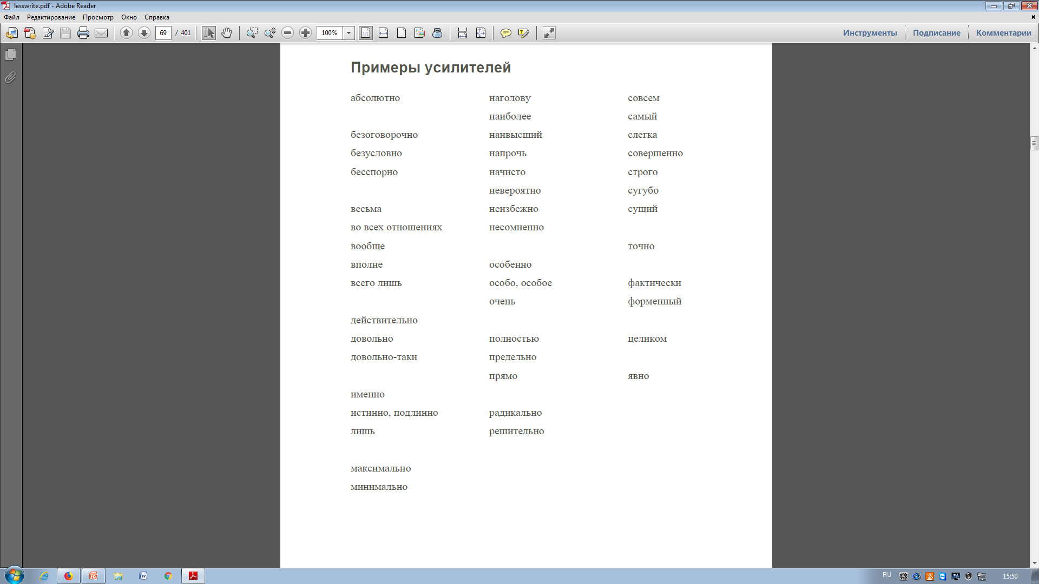

Slide 20
О штампах
Штамп – всё, что знакомо.

Slide 21
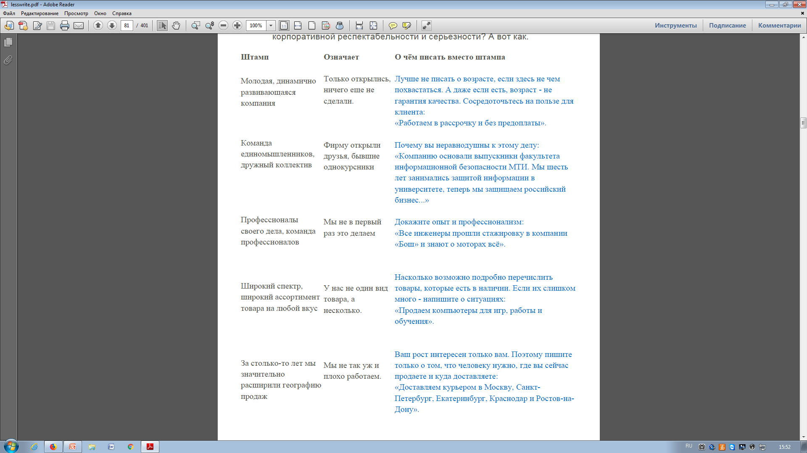

Slide 22
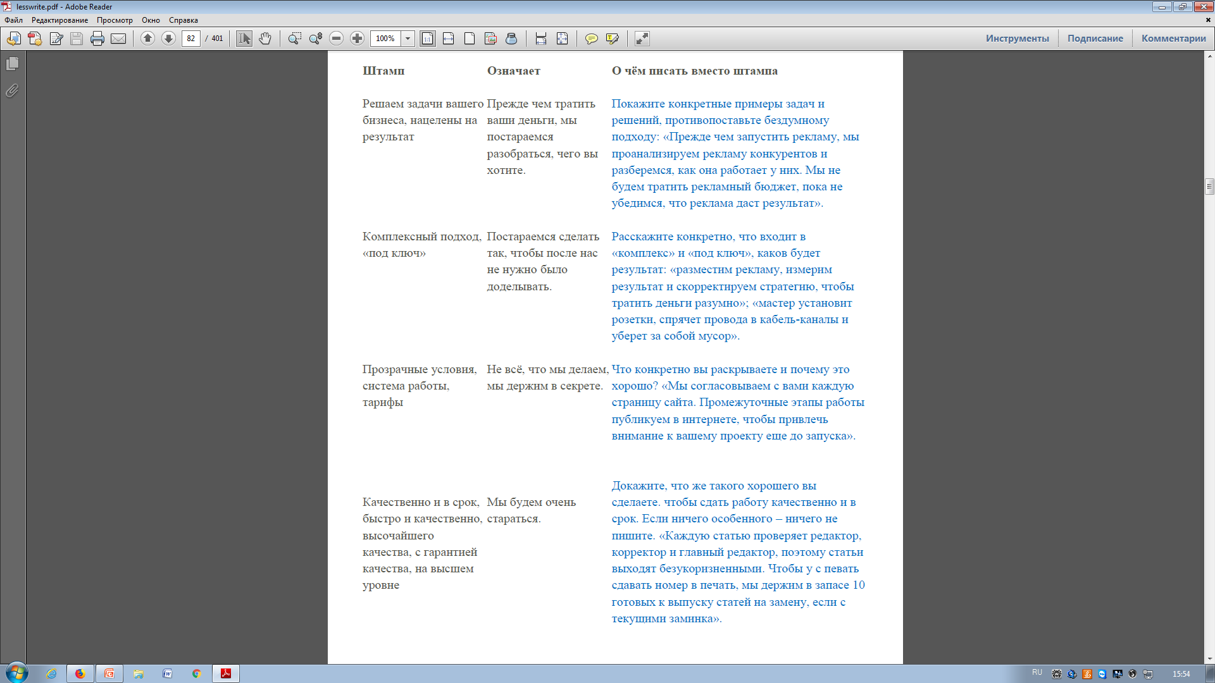

Slide 23
«Паразиты времени»

Slide 24
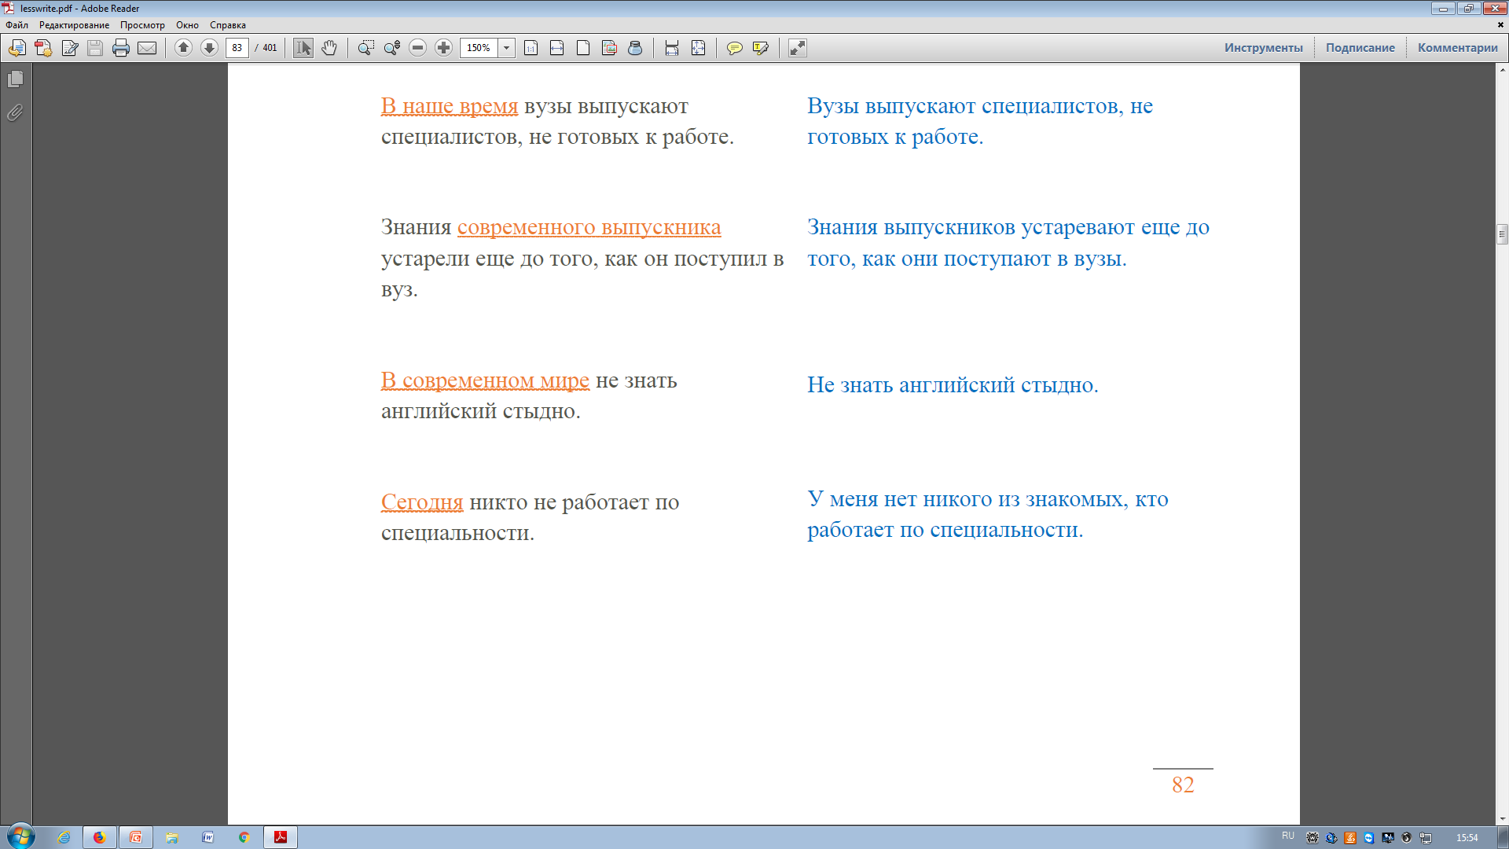

Slide 25
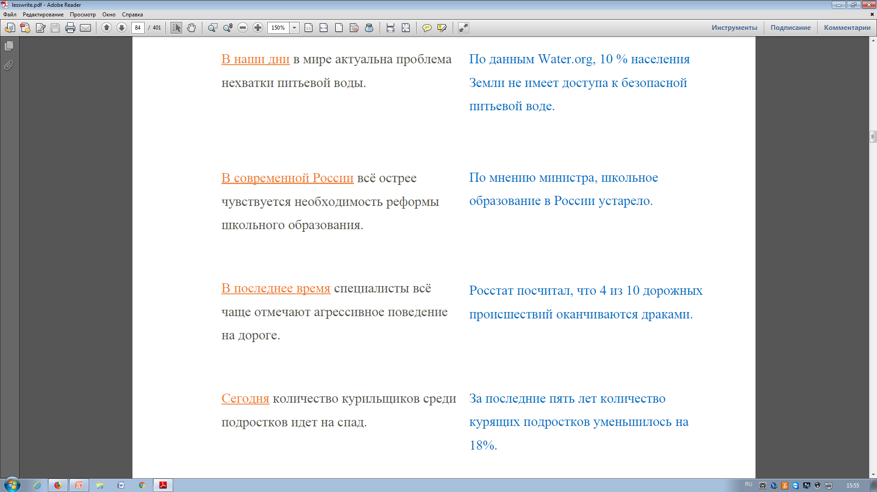

Slide 26
Умные слова – не значит: умные мысли

Slide 27
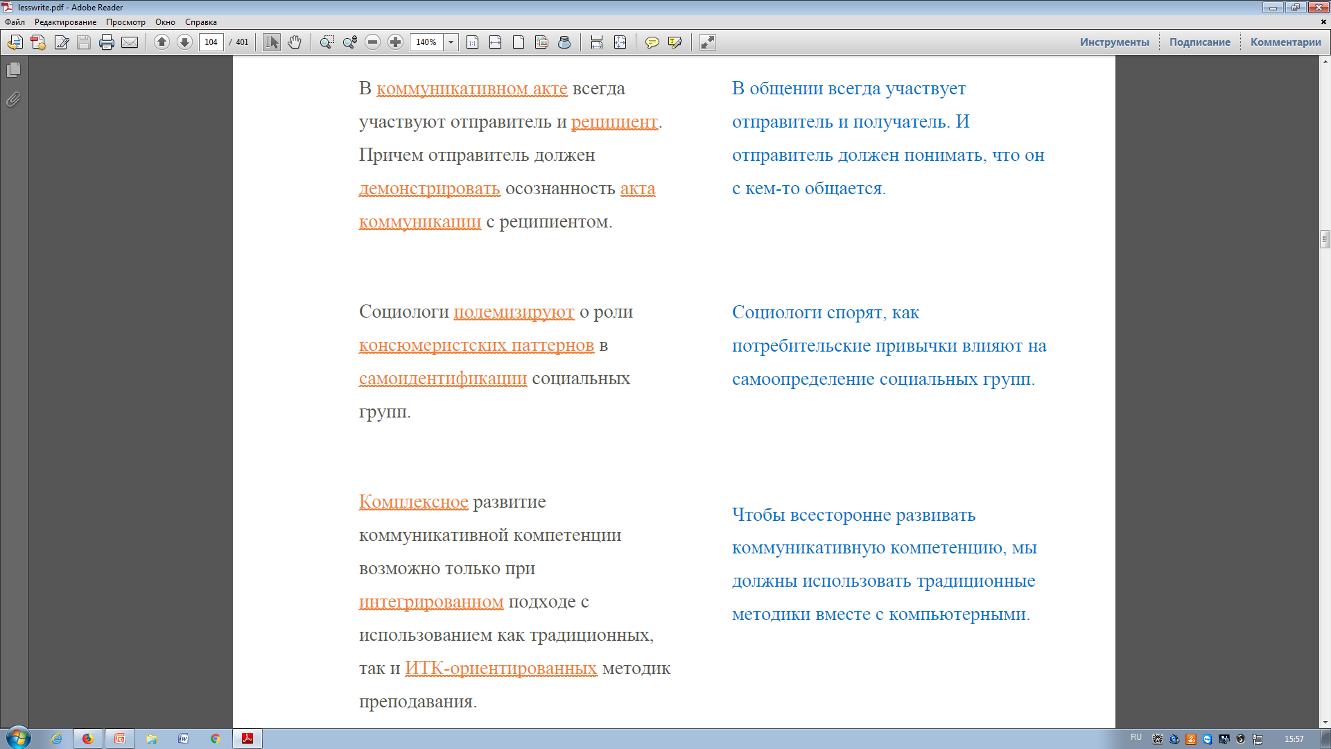

Slide 28
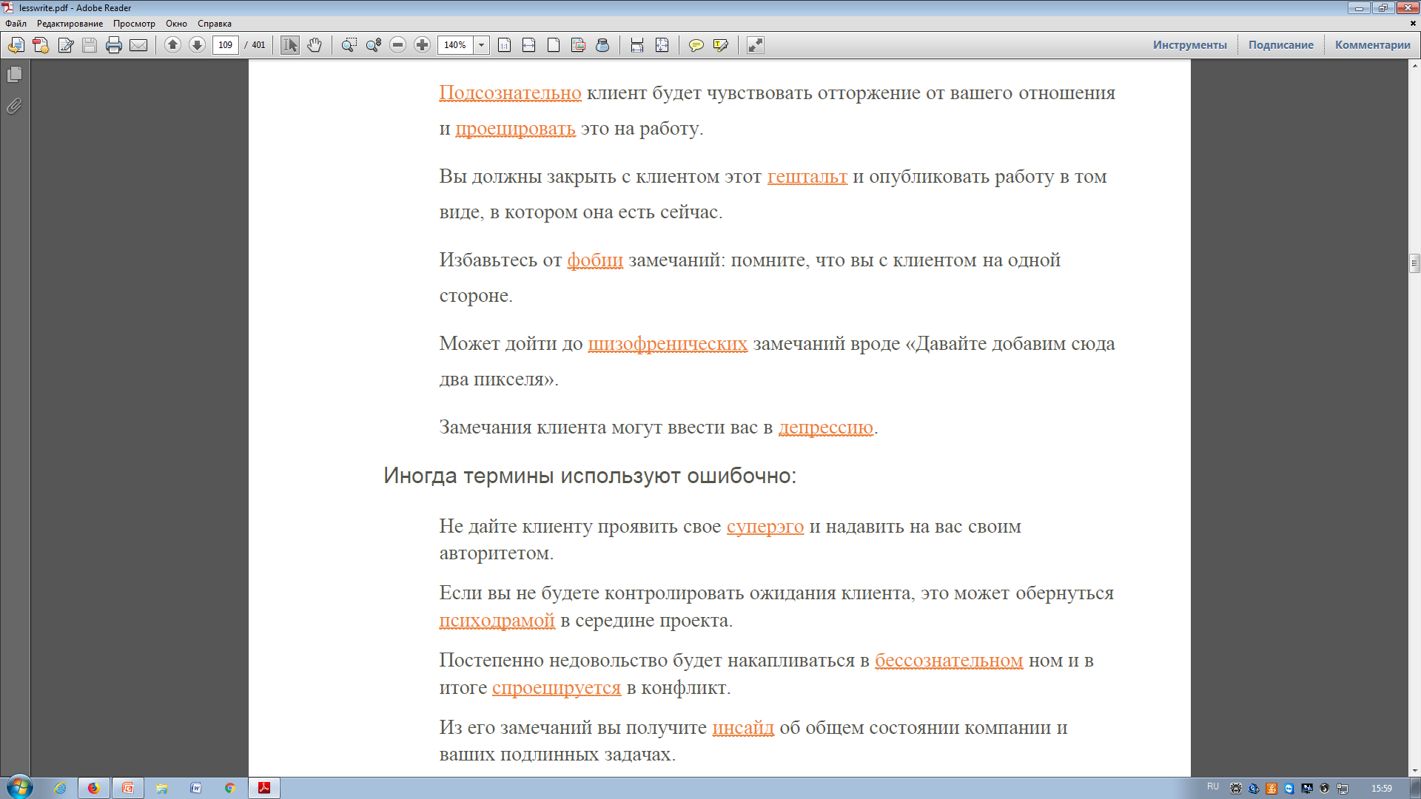

Slide 29
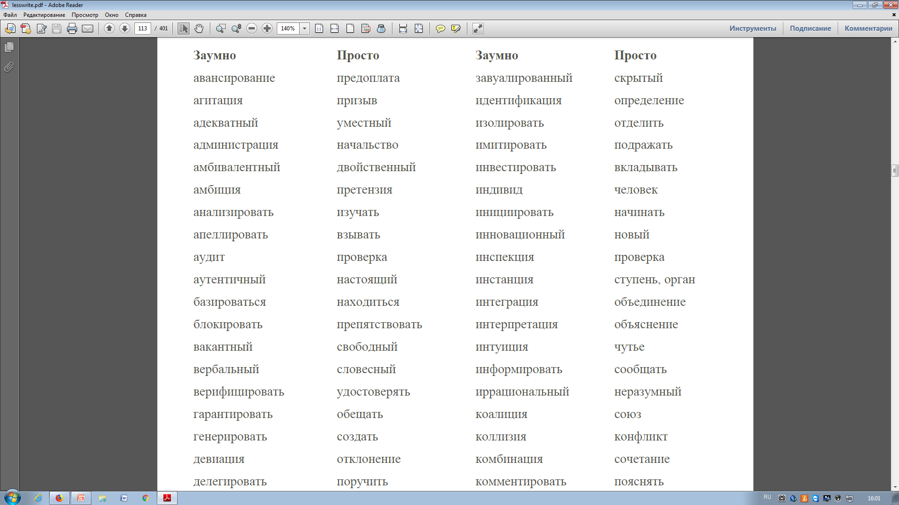

Slide 30
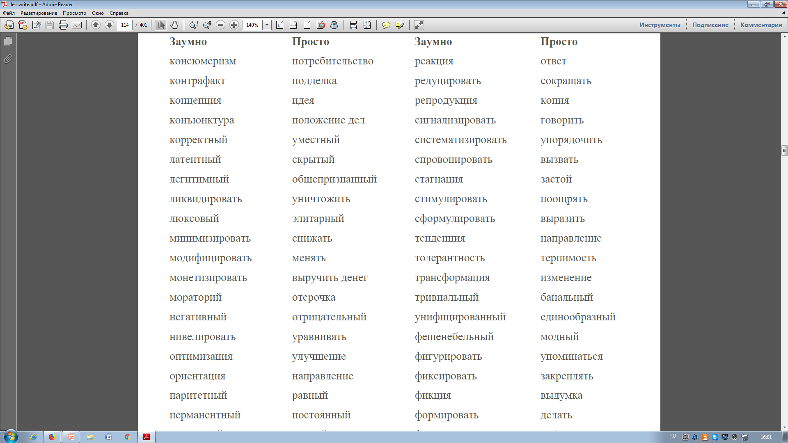

Slide 31
Десять правил «сильного» текста:
Вся сила в правде (искренне)
Смысл важнее формы (по существу)
Чем проще, тем лучше (доступно)
Пишите, как для себя (целесообразно)
Читайте вслух (логично, понятно)
Приводите примеры (аргументированно)
От простого - к сложному (алгоритмизация)
Пользу – вперёд (нужное)
Поставьте заголовок (актуализация)
Уважение и забота

Slide 32
В помощь пишущему
Ильяхов М., Сарычева Л. «Пиши и сокращай»: М., 2017 г.
Странк У. «Элементы стиля», 1920 г.
Галь Н. «Слово живое и мёртвое»

